Slide 1
KIỂM TRA BÀI CŨ
Câu1. Muốn tạo tài khoản thư điện tử em làm thế nào?
Trả lời:
Trước hết phải đăng ký với nhà cung cấp dịch vụ thư điện tử (VD: gmail)
Sau khi đăng ký thành công, người dùng được nhà cung cấp dịch vụ cấp cho một hộp thư điện tử bao gồm tên đăng nhập và mật khẩu.
  Hộp thư điện tử gắn liền với địa chỉ Email có dạng :
  Tên đăng nhập@tên máy chủ lưu hộp thư.
  Ví dụ: teacher9a4@gmail.com

Slide 2
KIỂM TRA BÀI CŨ
Câu2. Hãy nêu một số chức năng chính của dịch vụ thư điện tử?
Trả lời: Dịch vụ thư điện tử cung cấp các chức năng chính sau đây :
Mở và xem danh sách các thư đã nhận và lưu trong hộp thư.
Mở và đọc nội dung của một bức thư cụ thể.
Soạn thư và gửi thư cho một hoặc nhiều người.
Trả lời thư
Chuyển tiếp thư cho một người khác

Slide 3
Thứ sáu, ngày 31 tháng 10 năm 2022
CHƯƠNG II
MỘT SỐ VẤN ĐỀ
XÃ HỘI CỦA TIN HỌC

Slide 4
BÀI 5
B¶O VÖ TH¤NG TIN M¸Y TÝNH
MỘT SỐ YẾU TỐ ẢNH HƯỞNG ĐẾN SỰ AN TOÀN THÔNG TIN MÁY TÍNH
1
VIRUS MÁY TÍNH
VÀ CÁCH PHÒNG TRÁNH
2

Slide 5
Thông tin máy tính là gì?
Bao gồm tất cả các dữ liệu và phần mềm máy tính, nghĩa là thông tin máy tính là tất cả những gì được lưu trên máy tính.
Vì sao phải bảo vệ thông tin máy tính?
Bởi vì, trong mỗi máy tính cá nhân của chúng ta có những thông tin dùng thường xuyên hoặc có những thông tin quan trọng và cần thiết cho công việc.

Slide 6
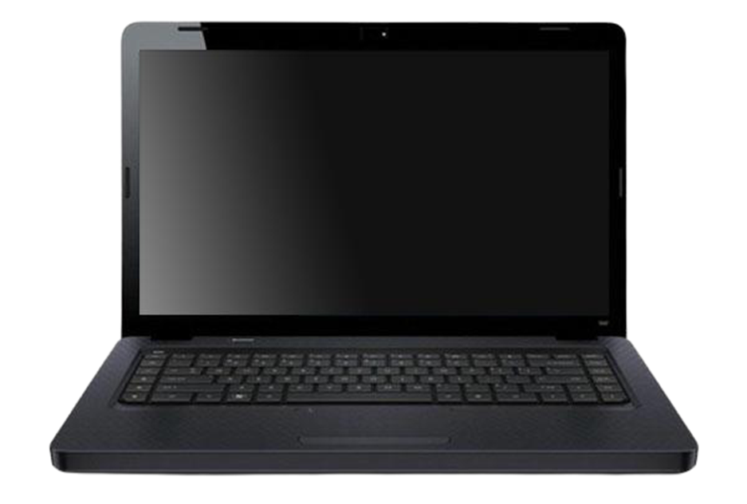


  Một số sự cố máy tính
Em hãy kể một số sự cố máy tính ảnh hưởng an toàn thông tin máy tính
Văn bản đang soạn thì bị lỗi, không mở được
BIỂN ĐẸP
Buổi sớm nắng sáng. Những cánh buồm nâu trên biển được nắng chiếu vào hồng rực lên như đàn bướm múa lượn
.

Slide 7

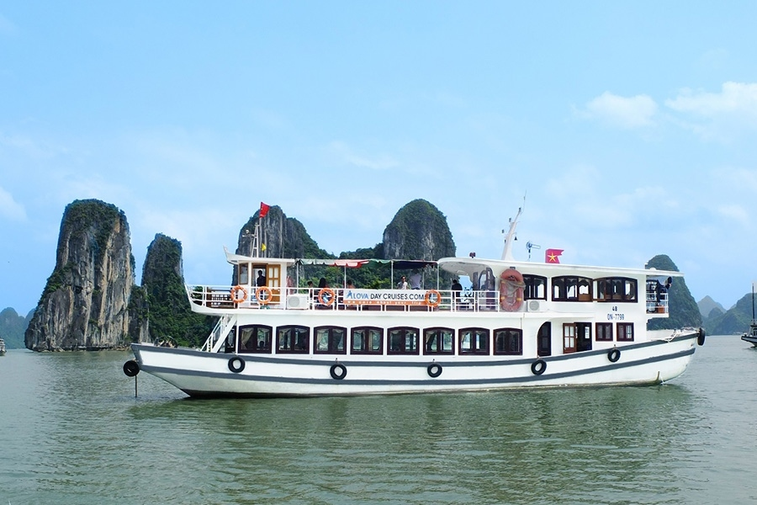


  Một số sự cố máy tính
Văn bản đang soạn thì bị lỗi, không mở được
Bộ sưu tập hình ảnh, nhạc, phim, tài liệu lưu trên máy tính, ... Tự nhiên biến mất
KTTX lần 1-Tin 9
KTGK-Tin 9

Slide 8

  Một số sự cố máy tính
Khi xảy ra các sự cố này thì nó ảnh hưởng như thế nào đến với máy tính của chúng ta?
Văn bản đang soạn thì bị lỗi, không mở được
Bộ sưu tập hình ảnh, nhạc, phim, tài liệu lưu trên máy tính, ... Tự nhiên biến mất
Máy tính có thông báo hay xuất hiện biểu tượng lạ
Máy tính bị đơ, treo, không khởi động được

Slide 9
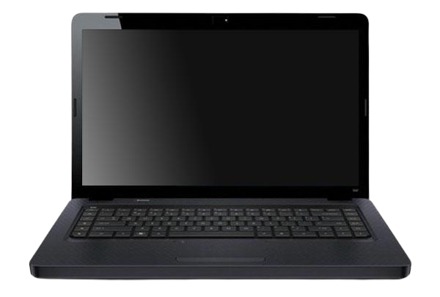
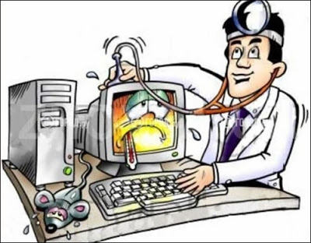
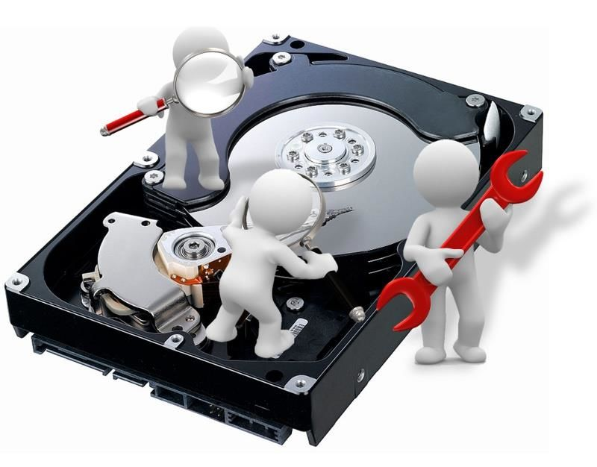

  Một số yếu tố ảnh hưởng đến sự an toàn thông tin máy tính
1
a) Yếu tố công nghệ - vật lý:
Lỗi phần mềm, hệ điều hành
Lỗi phần cứng
Tuổi thọ của máy tính

Slide 10
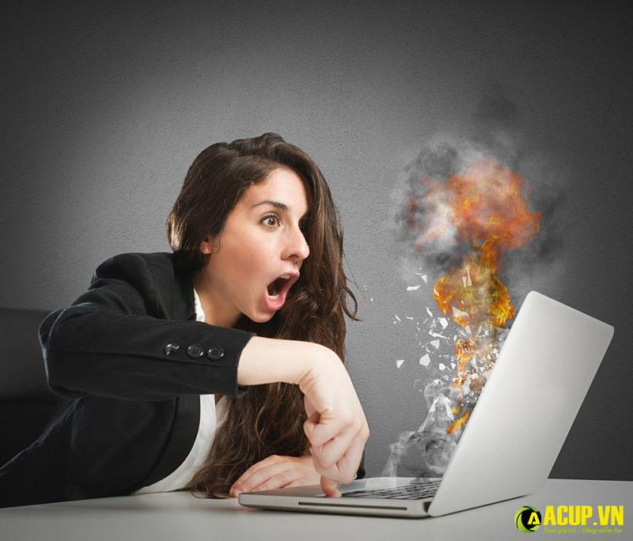
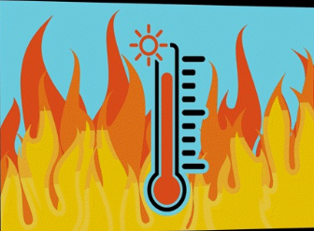
  Một số yếu tố ảnh hưởng đến sự an toàn thông tin máy tính
1
a) Yếu tố công nghệ - vật lý:
b) Yếu tố bảo quản và sử dụng:
Máy tính bị hỏng do bảo quản không tốt (để nơi ẩm ướt, nhiệt độ cao, ...)
Do sử dụng không đúng cách (khởi động, tắt chương trình, ...)

Slide 11

  Một số yếu tố ảnh hưởng đến sự an toàn thông tin máy tính
1
a) Yếu tố công nghệ - vật lý:
b) Yếu tố bảo quản và sử dụng:
c) Virus máy tính
Xuất hiện vào thập niên 80, virus máy tính là một trong những nguyên nhân gây mất thông tin máy tính với hậu quả nghiêm trọng nhất
Có nhiều yếu tố ảnh hưởng đến sự an toàn thông tin máy tính. Để hạn chế các yếu tố đó, ta cần tập thói quen sao lưu dữ liệu và phòng chống virus

